Slide 1










قوانين الصف
درس اليوم: استكشاف الكسور الاعتيادية و الكسور العشرية
فيديو تعليمي
مراجعة الواجب
تدريبات
نشاط افتتاحي
قائمة الحضور
نجمة
اليوم
شكر وتقدير
احرص على التعاون مع الجماعة
يد الله مع الجماعة

Slide 2
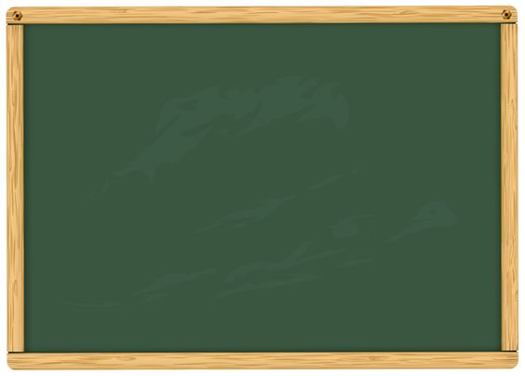








القوانين الصفية
احترام المعلمة والزميلات
عدم مقاطعة المعلمة عندما تتحدث
رفع اليد عند المشاركة
احترام موعد الحصص
الأمانة وعدم الغش
الاهتمام بالواجبات
التركيز مع الشرح
إحضار الكتاب والقلم
استعدادا للحصة

Slide 3

اختبار قصير

Slide 4






فكرة الدرس
المفردات
تمهيد
محتويات
درس اليوم
أنشطة
تأكد
تقويم ختامي

Slide 5


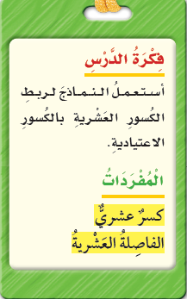

فكرة الدرس
مامعنى كلمة كسر؟

Slide 6

فيديو

Slide 7
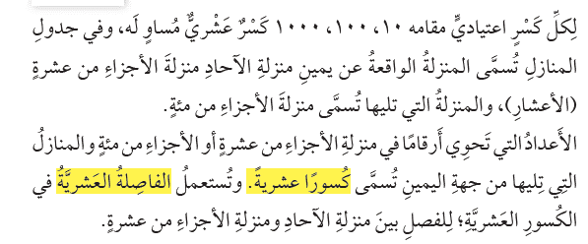
تمهيد

Slide 8
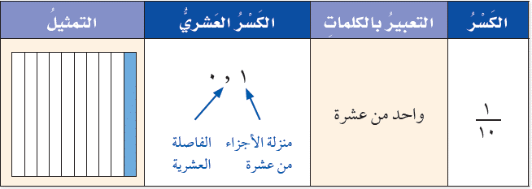
مفاهيم

Slide 9
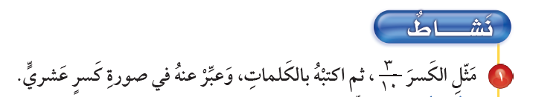
مفاهيم

Slide 10
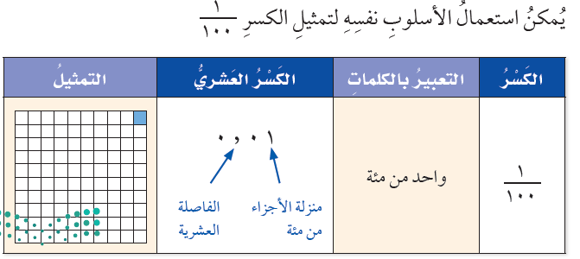
مفاهيم

Slide 11
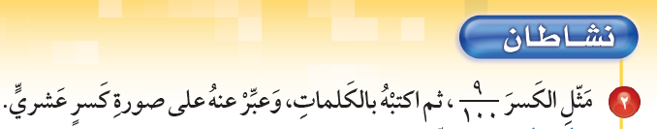
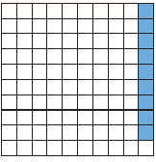
مفاهيم

Slide 12
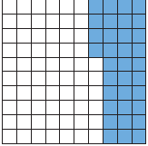
مفاهيم

Slide 13

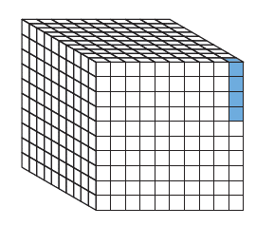
تدريب

Slide 14
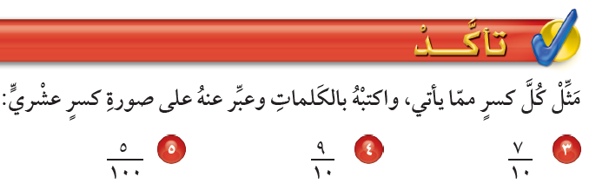
تدريبات

Slide 15
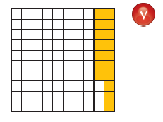
تأكد

Slide 16
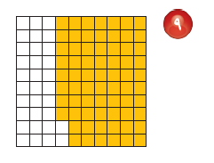
تأكد

Slide 17
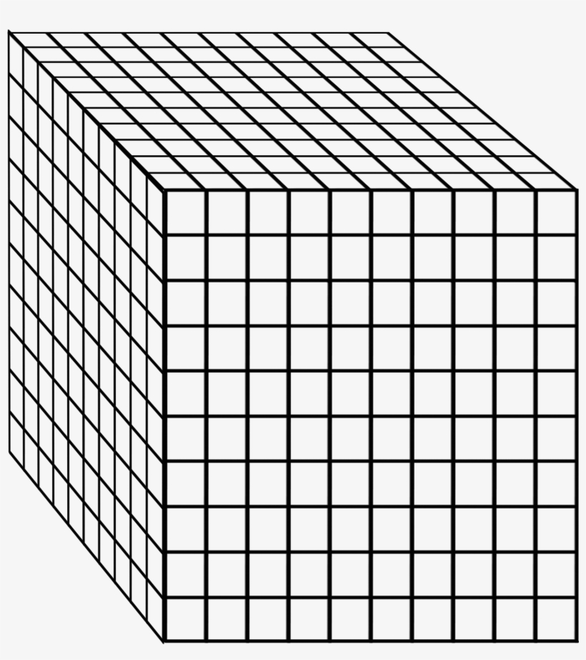


صلي كل كسر عشري بالتمثيل المناسب له
التقويم الختامي
0,001
0,06
0,5
رقم المجموعة:.............

Slide 18


ختاماً
انطلق وحلق نحو النجاح
من لديه هدف لايهاب صعود الجبال
إعداد: هبة المزيد https://t.me/hebamaz

